Slide 1
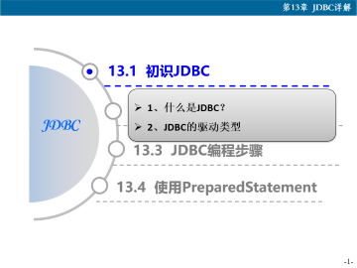
13.1 初识JDBC
1、什么是JDBC？
2、JDBC的驱动类型
13.2 JDBC的常用接口和类
13.3 JDBC编程步骤
13.4 使用PreparedStatement

Slide 2
JDBC详解（git，SVN） 编程（C#，C++/C，JAVA，PHP） 前端UI（HTML，CSS，Javascript，JSP） vue.js, node.js,bootstrap 企业实训 数据库（SqlServer，Oracle，MySQL） SSH框架，Spring（企业教师+企业实训） 大数据、Java全栈、软件测试 毕业设计（平台、系统）

Slide 3
13.1 初识JDBC
13.2 JDBC的常用接口和类
13.3 JDBC编程步骤
13.4 使用PreparedStatement

Slide 4
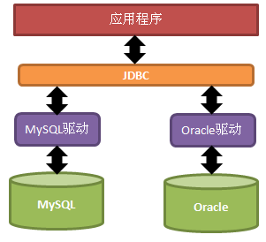
1、什么是JDBC？
早期SUN公司的天才们想编写一套可以连接天下所有数据库的API，但是当他们刚刚开始时就发现这是不可完成的任务，因为各个厂商的数据库服务器差异太大了。后来SUN开始与数据库厂商们讨论，最终得出的结论是，由SUN提供一套访问数据库的规范（就是一组接口），并提供连接数据库的协议标准，然后各个数据库厂商会遵循SUN的规范提供一套访问自己公司的数据库服务器的API出现。SUN提供的规范命名为JDBC，而各个厂商提供的，遵循了JDBC规范的，可以访问自己数据库的API被称之为驱动！
JDBC是接口，而JDBC驱动才是接口的实现，没有驱动无法完成数据库连接！每个数据库厂商都有自己的驱动，用来连接自己公司的数据库。
当然还有第三方公司专门为某一数据库提供驱动，这样的驱动往往不是开源免费的！

Slide 5
1、什么是JDBC？
JDBC（Java Database Connectivity）：Java数据库连接。
是Java程序与数据库系统通信的标准API，是由一组用Java语言编写的类和接口组成。
并且还为数据库厂商提供了一个标准的体系结构，让厂商可以为自己的数据库产品提供JDBC驱动程序。

Slide 6
JDBC 可做三件事：
与数据库服务器建立连接
向数据库服务器发送SQL 语句
处理数据库服务器的返回结果

Slide 7
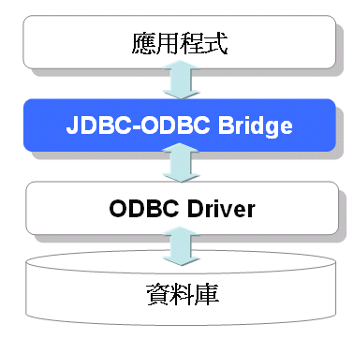
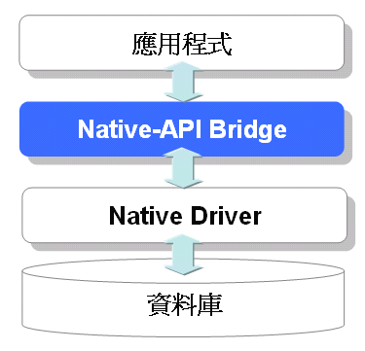
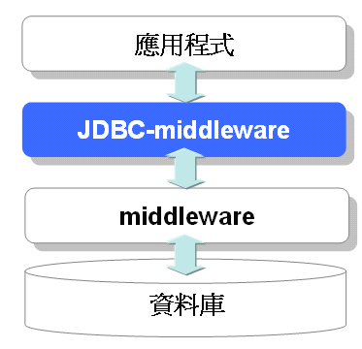
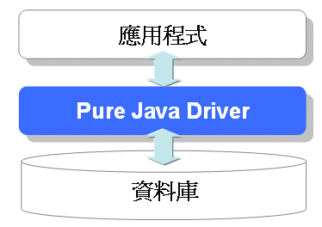
2、JDBC的驱动类型
JDBC驱动程序按操作方式可以分为四个类型：
Type 1：JDBC-ODBC桥 （Access 数据库）
Type 2：本地API驱动
Type 3：网络协议驱动
Type 4：本地协议驱动

Slide 8
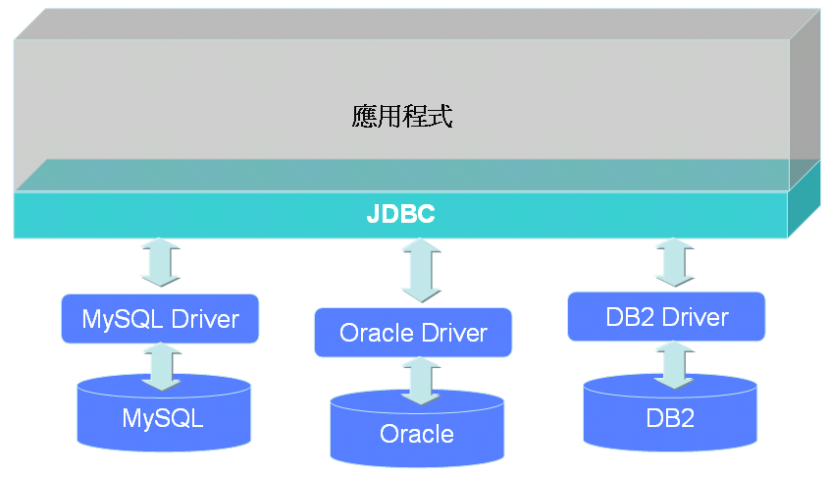
JAVA 应用程序
应用程序、驱动程序和数据库之间的关系

Slide 9
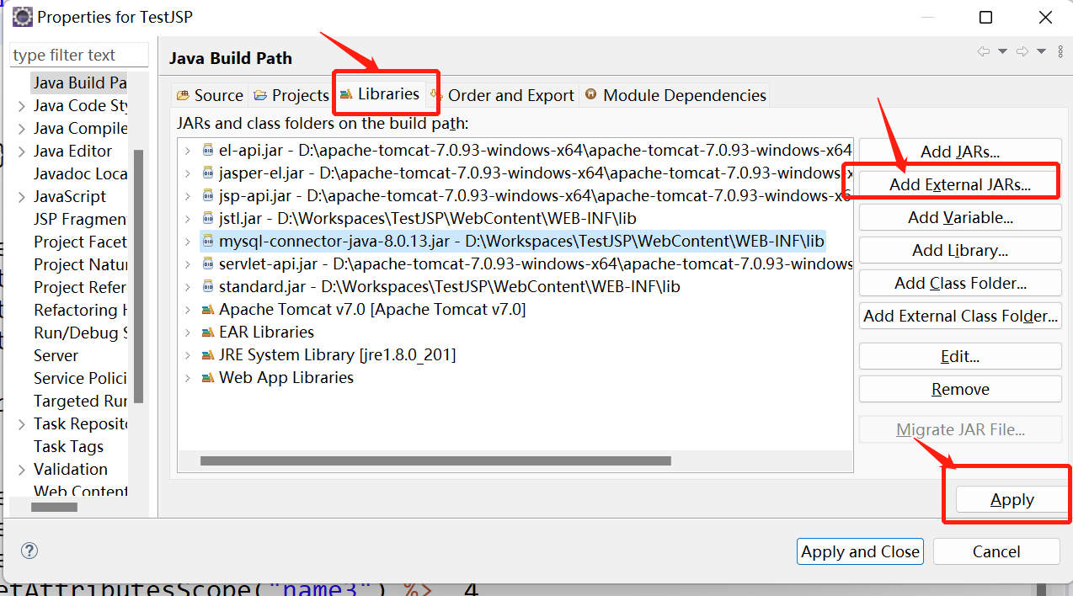
在使用JDBC之前必须要导入数据库驱动程序包
如：mysql-connector-java-5.1.39-bin.jar
配置：
WEB-INF\lib\ 或者
将驱动程序的绝对路径添加到CLASSPATH环境变量中。

Slide 10
13.1 初识JDBC
13.2 JDBC的常用接口和类
1、DriverManager
2、Connection
3、Statement
4、PreparedStatement
5、ResultSet
13.3 JDBC编程步骤
13.4 使用PreparedStatement

Slide 11
JDBC编程步骤小结
步骤1：注册驱动程序；[Class.forname(“ ”)]
步骤2：建立连接； Connection conn=Drivermanager.getconnection() 2种方法 （3个参数，url，username，pwd）
步骤3：获得一个Statement对象；Statement stmt=conn.CreateStatement() ; 3种方法
步骤4：执行SQL语句； stmt.executeQuery() 3种方法
步骤5：处理结果； Resultset, int, Boolean（true，Resultset; false: update或者没有）
步骤6：关闭资源；rs，stmt，conn关闭
步骤7：异常处理。 Try{} Catch（）{}

Slide 12
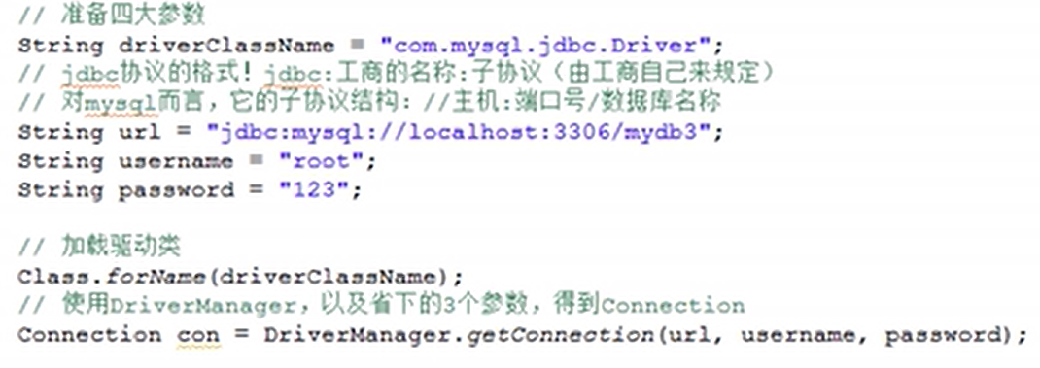
1、DriverManager+ 2. Connection
驱动管理类，作用于用户和驱动程序之间，用于管理JDBC驱动。
主要功能：获取Connection对象 jdbc:mysql://localhost:3306/jzb?timeZone= & url
Username Password
Com.mysql.jdbc.Driver 驱动
DriverManager.getConnection(String url)
DriverManager.getConnection(String url, String user, String password )

Slide 13
2、 Statement
数据库连接对象封装接口，代表数据库连接对象。每个Connection代表一个物理连接会话，要想访问数据库，必须先获得数据库的连接。
常用方法 (编译SQL语句) conn. createStatement()
Statement createStatement()：返回一个Statement对象。
PrepareStatement prepareStatement(String sql)：返回预编译的Statement对象。【sql语句中有参数，并且分开写】
CallableStatement prepareCall(String sql)：返回CallableStatement对象，该对象用于调用存储过程。

Slide 14
2、PreparedStatement
预处理语句接口，是Statement的子接口，用来对SQL语句进行预处理。可以避免数据库每次都需要编译SQL语句，因此性能更好。
比Statement多了一个方法： values(?,?)
void setXxx(int parameterIndex,Xxx value)

Slide 15
3、执行结果
陈述语句接口，用于执行SQL语句的工具接口。
常用方法： stmt.executeQurey(sql) 返回的是结果集
ResultSet executeQuery(String sql)：只可以执行查询语句，返回查询结果对应的ResultSet对象。
int executeUpdate(String sql)：执行数据更新语句(增删改)，返回受影响的行数，该方法也可以执行查询语句，返回0。
boolean execute(String sql)：可以执行任何SQL语句，如果执行后第一个结果为ResultSet对象，则返回true，如果结果为一个int或者无结果，则返回false，该方法不常用。

Slide 16
5、ResultSet里的方法
结果集接口，用来暂时存放数据库查询操作获得的结果。
常用方法：
next()
previous()
first() rst.next()
last()
beforeFirst()
afterLast()
absolute(int row)
close()
ResultSet最初是定位在第0行上的，此时应该先调用next()方法将其定位到第1行上，然后才可输出。当ResultSet已经到了最后一行时，再调用next()方法，则返回false。

Slide 17
getXXX(…) XXX为字段类型名，String、int
当ResultSet已经定位在某一行上时,使用getXxx ()方法得到这一行上针对不同的字段类单个字段的值。
类型,调用不同的getXxx ()方法(getString(col), getDate(col), getInt(col),…)
例：如果表中的第一个字段，字段名为“name”，是文本型的；则可以使用getString(1)或getString(“name”)来得到它的值。如果表中的第三个字段，字段名为“score”，是数值型的；则可以使用getFloat(3)或getFloat(“score”)来得到它的值。

Slide 18
例子
显示结果集中所有记录的前两列：
while(rs.next()){
String name =rs.getString(“name”);
String phone =rs.getString(2);
System.out.println(name+","+phone);
}

Slide 19
13.1 初识JDBC
13.2 JDBC的常用接口和类
13.3 JDBC编程步骤
13.4 使用PreparedStatement

Slide 20
13.3 JDBC访问数据库的操作步骤
开 始 （导入.jar包）
注册驱动程序（Driver）
创建一个连接对象 （connection）
获得一个Statement对象
执行SQL语句
否
是否是查询语句
是
结 束
关闭连接
关闭SQL语句执行器
关闭结果集对象
使用结果集对象

Slide 21

步骤1:注册加载驱动程序
注册加载驱动程序：Class.forName(“JDBC驱动程序类”)
例：使用mySQL的驱动程序Class.forName(“com.mysql.jdbc.Driver”);
或者：
(新) Class.forName(“com.mysql.cj.jdbc.Driver”);

Slide 22
使用SQLServer的驱动程序： Class.forName(“com.microsoft.jdbc.sqlserver.SQLServerDriver”)
使用JDBC/ODBC桥驱动程序：
Class.forName(“sun.jdbc.odbc.JdbcOdbcDriver”)
使用oracle的驱动程序：
Class.forName(“oracle.jdbc.driver.OracleDriver”);
使用DB2的驱动程序：
Class.forName(“com.ibm.db2.jdbc.app.DB2Driver”);
经过以上其中之一语句的声明后，驱动程序就会自动地加载。
注意：如果classpath路径中没有找到所需的驱动程序则会抛出ClassNotFoundException异常。

Slide 23
try {
Class.forName(“com.mysql.jdbc.Driver”); //jar包
//Class.forName(“org.gjt.mm.mysql.Driver”)
}catch(ClassNotFoundException e) {
System.out.println("找不到驱动程序类别");
}
例子

Slide 24
步骤2：建立连接
使用DriverManager接口创建一个连接对象。
DriverManager接口的方法：
Connection conn = DriverManager.getConnection(String url)
Connection conn = DriverManager.getConnection(String url, String user, String password )
四个参数，vs Connection对象 （3大方法） ，
Statement 对象 (3方法)

Slide 25
url：(Uniform Resource Locator) 统一资源定位，用于定位所要连接的目标数据库。
由3部分组成，各个部分用冒号间隔，格式如下：jdbc:<子协议>:<子名称>
jdbc：JDBC中的协议就是jdbc。
<子协议>：数据库驱动程序名或数据库连接机制的名称。子协议的典型示例为oracle，它用于连接oracle数据库。
<子名称>：一种标记数据库的方法。子名称根据子协议的不同而不同，使用子名称的目的是为定位数据库。

Slide 26
不同数据库连接的地址不同，这点需要特别注意，对一些常见的数据库连接地址，要求大家能够掌握。
String ODBCURL＝" jdbc:odbc:dbName";
String mysqlURL= "jdbc:mysql://host:port/dbName ";
String sqlserverURL＝" jdbc:microsoft:sqlserver://host:1433;DatabaseName=dbName ";
String oracleURL= "jdbc:oracle:thin:@host:port:dbName ";
子协议现在是 oracle
子名称现在由四部分构成：包括驱动程序类型thin、数据库服务器的IP地址、提供服务的端口号、数据库的名字

Slide 27
实例：以mySQL连接数据库book为例，用户名为root,密码为1234
-String driverStr="com.mysql.jdbc.Driver";
-String connStr="jdbc:mysql://localhost:3306/book";
-Class.forName(driverStr); // 导包→加载驱动程序
-Connection conn = DriverManager.getConnection(connStr, “ root”, “1234”); // 获得连接对象
例子

Slide 28
步骤3：获得一个Statement对象
要执行SQL语句，必须取得java.sql.Statement对象，它是Java当中一个SQL叙述的具体代表对象。
获取Statement对象的方法：利用 Connection接口的createStatement() 方法创建语句对象。
Statement stmt=conn.createStatement();
这就创建了一个SQL语句执行器，该对象负责将SQL语句传递给数据库管理系统执行。
conn.CreateStatement(); PrepareStatement, CallableStatement

Slide 29
步骤4：执行SQL语句
executeUpdate() stmt.executeUpdate(sql)
用来添加、删除或修改操作等SQL语句，返回被受影响记录的条数。
int i = stmt.executeUpdate(sql);
executeQuery()
用于SELECT 语句，返回ResultSet。
ResultSet rs = stmt.executeQuery(sql);
execute()
返回布尔值，用于执行任何 SQL 语句。
boolean bool = stmt.execute(sql);

Slide 30
boolean execute(String sql)
用于执行实现不知道类型的SQL语句，可以测试所执行的SQL是执行查询或是更新。既可以执行查询语句，也可以执行更新语句。常用于动态的处理未知的SQL语句，事先无法知道该SQL语句的具体类型及执行的返回值。
返回true的话表示SQL执行将传回ResultSet表示查询结果，此时可以使用getResultSet()取得ResultSet对象。
如果execute()传回false，表示SQL执行会传回更新笔数或没有结果，此时可以使用getUpdateCount()取得更新记录数。

Slide 31
步骤5：处理结果
插入数据
删除数据
更新数据
查询数据

Slide 32
语法：
insert into tablename(columnlist)values(valuelist);
实现：
String sql = “insert into student(name,age,sex,address) values (‘王三’,’20,’name’,’秦皇岛市’)”；
int i = stmt.executeUpdate(sql); //i=1
if(i>0) //表明受影响的条数至少为1条数据
System.out.println(“插入数据执行成功！”);
插入数据

Slide 33
语法：
Delete from tablename where…;
实现：
int age = 1;
String sql = “delete from student where age=”+age;
int i = stmt.executeUpdate(sql);
if(i>0) // I 可以为>1很多值
System.out.println(“删除数据执行成功！”);
删除数据

Slide 34
语法：
Update tablename set columnname=value,… where …;
实现：
int age = 1;
String name = “张三”;
String sql = “update tablename set name = ”+ name + ”where age =”+ age;
int i = stmt.executeUpdate(sql);
if(i>0)
System.out.println(“更新数据执行成功！”);
更新数据

Slide 35
查询数据
语法：
Select * from tablename where…；
实现：
int id = 2;
String sql = “select * from student where sex=‘F’”;
ResultSet res = stmt.executeQuery(sql);
while(res.next())
{
System.out.println(res.getString (“name”)+”\t”);//指定字段名取得结果
Sytem.out.println(res.getInt(“age”)+”\t”);
Sytem.out.println(res.getString(3)+”\t”);//使用查询结果的字段顺序来显示结果
Sytem.out.println(res.getString(“address”)+”\t”);
}

Slide 36
步骤6：关闭打开的资源
rs.close();//关闭结果集
stmt.close();//关闭语句对象
conn.close();//关闭连接
注意：资源关闭的顺序和打开的顺序恰恰相反。
Conn stmt rst rst stmt conn

Slide 37
步骤7：异常处理
try
{
…
}
catch(SQLException ex)
{
…
}

Slide 38
JDBC编程步骤小结
步骤1：注册驱动程序；[Class.forname(“ ”)]
步骤2：建立连接； Connection conn=Drivermanager.getconnection() 2种方法 （3个参数，url，username，pwd）
步骤3：获得一个Statement对象；Statement stmt=conn.CreateStatement() ; 3种方法
步骤4：执行SQL语句； stmt.executeQuery() 3种方法
步骤5：处理结果； Resultset, int, Boolean（true，Resultset; false: update或者没有）
步骤6：关闭资源；rs，stmt，conn关闭
步骤7：异常处理。 Try{} Catch（）{}

Slide 39
例子
import java.sql.*
…
try{
Class.forName("com.mysql.jdbc.Driver");
String connURL= “jdbc:mysql://localhost:3306/people”;
Connection con=DriverManager.getConnection(connURL, “root”, ”1234”);
Statement statement =con.createStatement();
String query = “SELECT * FROM sometable";
ResultSet resultSet= statement.executeQuery(query);
while(resultSet.next()){
name =resultSet.getString(1);
phone =resultSet.getString(2);
System.out.println(name+","+phone);
}
resultSet.close();
statement.close();
con.close();
}catch(SQLException e){…}
第一步
第二步
第三步
第四步
第五步
第六步
第七步

Slide 40

例子
<%@page contentType="text/html; charset=GBK" %>
<%@page import="java.sql.*" %>
<%
Class.forName("com.mysql.jdbc.Driver");
Connection con = DriverManager.getConnection
("jdbc:mysql://localhost:3306/book","root",“123");
Statement stmt = con.createStatement();
stmt.executeUpdate("create table table1(id int, name varchar(30))");
stmt.executeUpdate("insert into table1 values(10, 'java')");
stmt.executeUpdate("insert into table1 values(20, 'JSP')");
System.out.print("table1 has been created!");
stmt.close();
con.close();
%>
试一试：
划分各步骤

Slide 41
import java.sql.*;
public class JdbcTest{
public static void main(String[] args){
try{
Class.forName("com.mysql.jdbc.Driver");
String connURL="jdbc:mysql://localhost:3306/school";
Connection con=DriverManager.getConnection(connURL, "root", "1234");
Statement stmt =con.createStatement();
String sql = "insert into t values('2','王一','F')";
int i = stmt.executeUpdate(sql);
if(i>0) System.out.println("插入成功");
stmt.close();
con.close();}
catch(SQLException e)
{System.out.println("出现错误！");}
catch(ClassNotFoundException e)
{System.out.println("找不到驱动程序类别");}
}
}
例子

Slide 42
13.1 初识JDBC
13.2 JDBC的常用接口和类
13.3 JDBC编程步骤
13.4 使用PreparedStatement

Slide 43
PreparedStatement接口
Statement接口的两个子接口： PreparedStatement接口、 CallableStatement接口（用于执行 SQL 存储过程）
与Statement接口相比，PreparedStatement接口的优点：
提高安全性 id= “2018 or 1=1”;
提高效率 where id=“ + id; where id=2018 or 1=1 存在SQL注入
使用过程：
创建语句
对参数赋值
执行。

Slide 44
1、创建语句
String sql = “insert into emp(eno , ename) values(?,?)”;
PreparedStatement pstmt = conn.prepareStatement(sql);
注：在SQL 语句中使用“？”代替了需要插入的参数。
Connection接口的方法用于获取PreparedStatement实例。

Slide 45
2、对参数赋值
对参数赋值，使用相对应的setInt()、setString()等方法，对于不同类型的参数可以使用不同类型的setXXX方法，指定“?”处真正应该有的参数。
pstmt.setInt(1, 2);
pstmt.setString(2, “name");

Slide 46
3、执行
pstmt.executeUpdate();

Slide 47
PreparedStatement pstmt=myConn.preparedStatement("insert into student values(?,?,?)");
/*设置第一条记录的值*/
pstmt.setString(1, "0101010");
pstmt.setString(2, "zhangsan");
pstmt.setInt(3,21);
/*执行更新操作*/
pstmt.executeUpdate();
/*设置第二条记录的值*/
pstmt.setString(1, "0111111");
pstmt.setString(2, "lisi");
pstmt.setInt(3,20);
/*执行更新操作*/
pstmt.executeUpdate();
例子

Slide 48
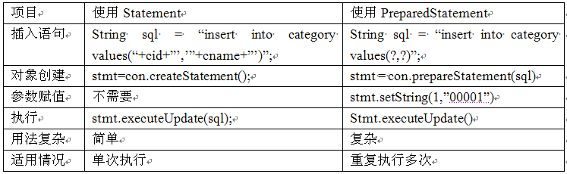

PreparedStatement接口与Statement接口比较

Slide 49
